Slide 1
EUROPA.-LA VUELTA AL MUNDO EN 885 JARDINES.-ESPAÑA.-BARCELONA
HUERTOS DE OCIO
Selección de textos y fotografías por
JOSE ELIAS BONELLS

Slide 2
Barcelona.-Huertos urbanos
Selección de textos y fotografías por
JOSE ELIAS BONELLS

Slide 3
Huerto de Pedralbes
Este huerto urbano es el segundo instalado en el distrito de Les Corts, y está junto al Monasterio de Pedralbes. Destaca por su accesibilidad y por su carácter integrador.
Este espacio tiene una parte más llana y otra, limitando con la calle Castellet, con desnivel.

Slide 4
Las parcelas están situadas en la zona más llana y central del terreno, distribuidas en dos sectores: uno en sentido longitudinal y el otro transversal.
Al lado de las parcelas hay árboles frutales de variedades antiguas, arbustos y especies trepadoras.
Las personas con dificultades de movilidad disponen de una gran bandeja de cultivo donde se puede trabajar desde una silla de ruedas, y dos de las parcelas están destinadas a entidades que se ocupan de personas con riesgo de exclusión social.

Slide 5
Otro elemento destacado del huerto urbano Pedralbes es el Jardín de los Sentidos, anexo a los huertos y pensado para que las personas con deficiencias visuales puedan disfrutar de las especies aromáticas plantadas, las cuales están señalizadas mediante carteles en lenguaje Braille situados en las barandillas alrededor de las plantas.

Slide 6
El huerto dispone de baños adaptados para personas con disminución, de veinte armarios para utensilios, una pila, ocho bocas de riego, una zona de picnic con dos mesas y bancos, papeleras, dos cajones de compostaje y contenedores de recogida selectiva de basura.

Slide 7
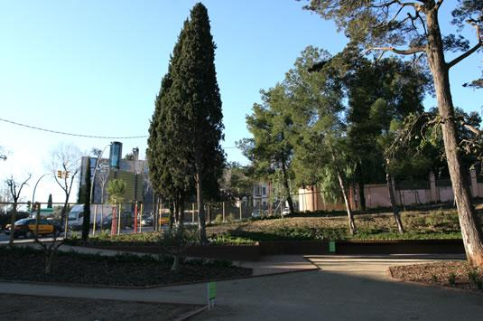
Notes:
Huerto de Pedralbes

Slide 8
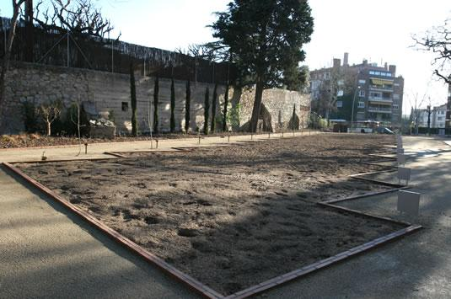
Notes:
Huerto de Pedralbes

Slide 9
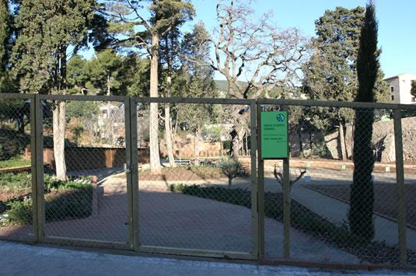

Slide 10
Huerto de la Sagrada Familia
Es el primer huerto urbano del Eixample y cuenta con 20 parcelas, dos de las cuales han sido destinadas por Parcs i Jardins a actividades de educación ambiental.
Los adjudicatarios disponen de un armario individual para guardar los utensilios y la ropa, lavabos adaptados para personas con movilidad reducida y una mesa de picnic de 4 m de largo.

Slide 11
En el recinto hay árboles frutales y otros árboles plantados alrededor de la mesa de picnic para dar sombra, así como plantas aromáticas y ornamentales.

Slide 12
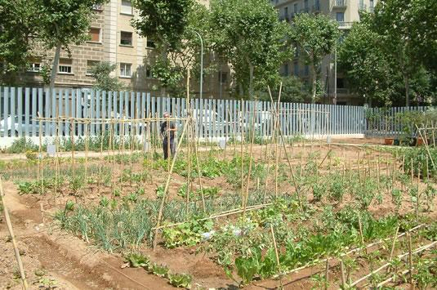

Slide 13
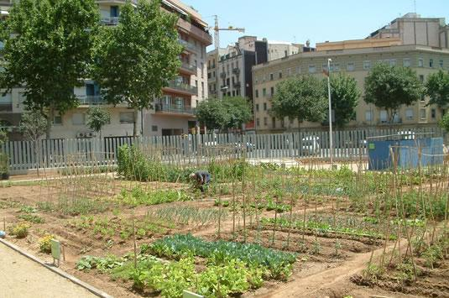
Notes:
Huerto de la Sagrada Familia

Slide 14
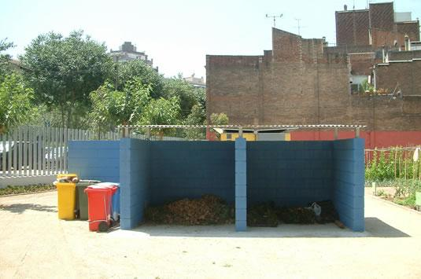

Slide 15
Hort Turull
Este huerto está situado en una finca de 3.000 m² de propiedad municipal. El distrito de Gràcia cedió la gestión de parte de los terrenos ?unos 600 m²? a Parcs i Jardins para ampliar el proyecto de Huertos Urbanos. Las parcelas están situadas en la antigua era de la finca.

Slide 16
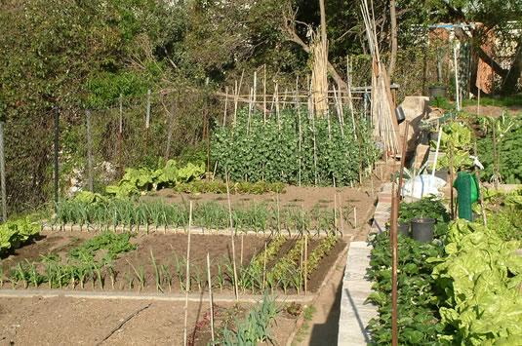
Notes:
Huerto Turull

Slide 17
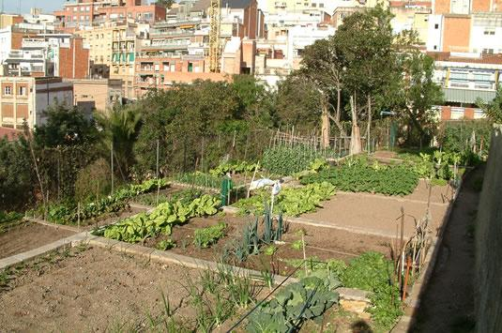
Notes:
Huerto Turull

Slide 18
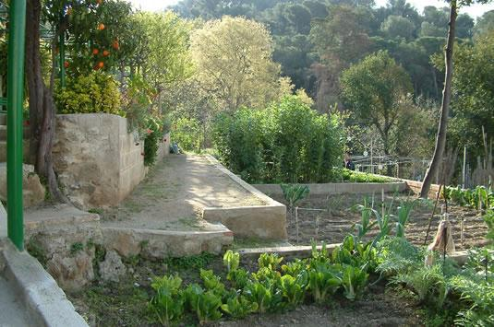
Notes:
Turull

Slide 19
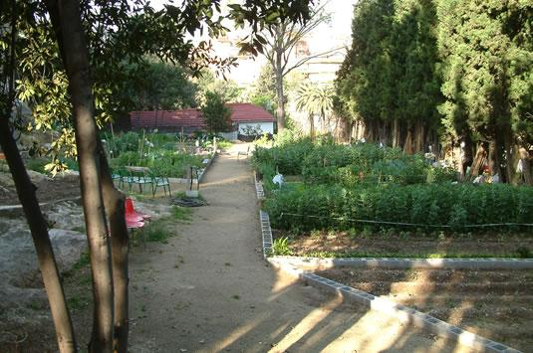
Notes:
Huerto Turull

Slide 20
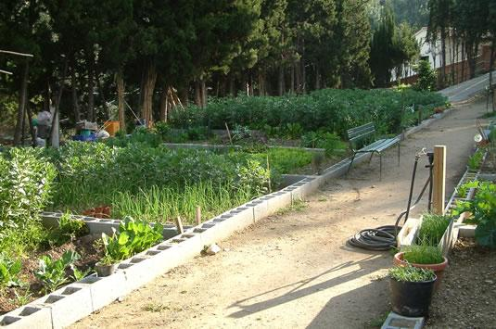
Notes:
Turull

Slide 21
Hort Camí de Torre Melina
Este huerto urbano es el octavo instalado en Barcelona. De las 34 parcelas de que dispone, 4 son gestionadas por Parcs i Jardins con el objetivo de realizar formas alternativas de cultivo con técnicas que ahorran agua y abonos y no requieren tanto esfuerzo físico.
Cada uno de los usuarios y usuarias disponen de un armario para guardar los utensilios y la ropa, así como un vestuario y lavabos adaptados para personas con movilidad reducida.

Slide 22
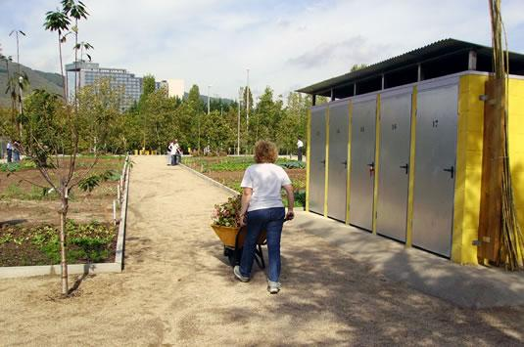
Notes:
Hort Camí de Torre Melina

Slide 23
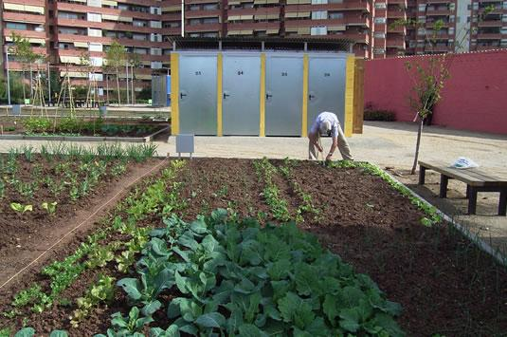
Notes:
Hort Camí de Torre Melina

Slide 24
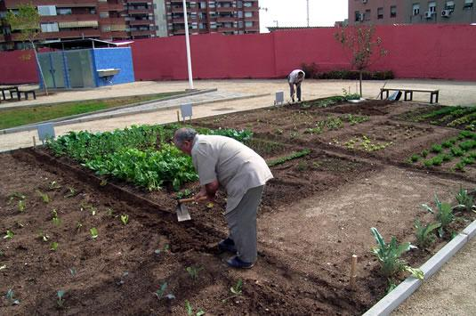
Notes:
Hort Camí de Torre Melina

Slide 25
Hort Sant Pau del Camp
Este huerto urbano es un recinto cerrado dentro del conjunto formado por la parroquia de Sant Pau del Camp y el parque urbano del mismo nombre. Ocupa el espacio que anteriormente estaba destinado a pistas de petanca.
Su extensión total es de unos 700 m², que incluye una zona común y de servicios para los usuarios, con una casita de madera para guardar la ropa y las herramientas, bancos para descansar y una mesa de picnic.

Slide 26
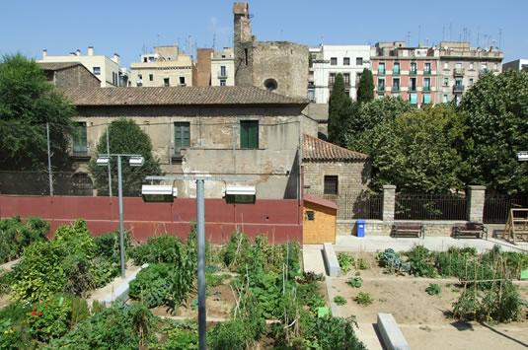

Slide 27
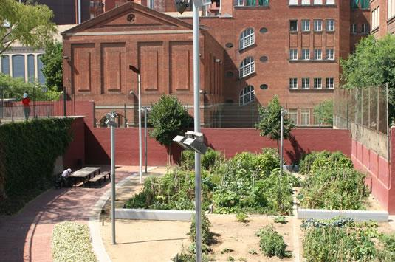
Notes:
Hort Sant Pau del Camp

Slide 28
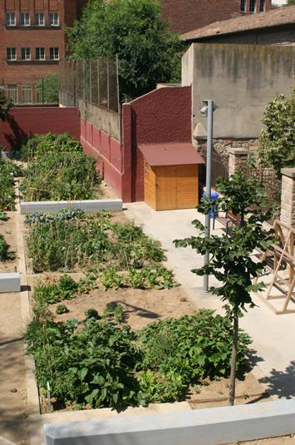

Slide 29
Hort Sagrada Família
Es el primer huerto urbano del Eixample y cuenta con 20 parcelas, dos de las cuales han sido destinadas por Parcs i Jardins a actividades de educación ambiental.
Los adjudicatarios disponen de un armario individual para guardar los utensilios y la ropa, lavabos adaptados para personas con movilidad reducida y una mesa de picnic de 4 m de largo. En el recinto hay árboles frutales y otros árboles plantados alrededor de la mesa de picnic para dar sombra, así como plantas aromáticas y ornamentales.

Slide 30
Notes:
Hort Sagrada Família

Slide 31
Notes:
Hort Sagrada Família

Slide 32
Hort Collserola
Este huerto urbano es el primero construido en Sarrià-Sant Gervasi. De las 12 parcelas que contiene, una está dedicada a las actividades de educación ambiental que Parcs i Jardins ofrece a los escolares de Barcelona.
Los adjudicatarios de los huertos disponen de un armario individual para guardar los utensilios y la ropa, pilas de compuesto para abonar las parcelas, contenedores selectivos de basura y bocas de riego.

Slide 33
En la zona ajardinada común, donde tienen un gran protagonismo las plantas autóctonas, se ha instalado una red de riego por goteo y una mesa de picnic.

Slide 34
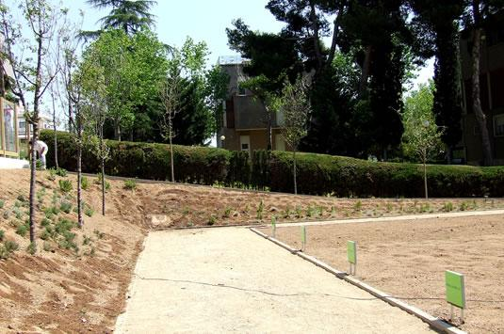
Notes:
Hort Collserola

Slide 35
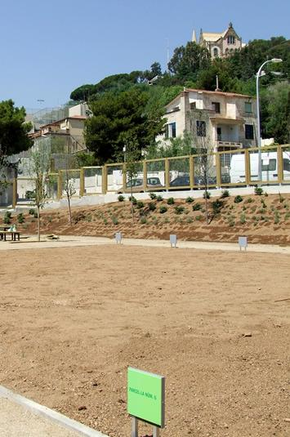
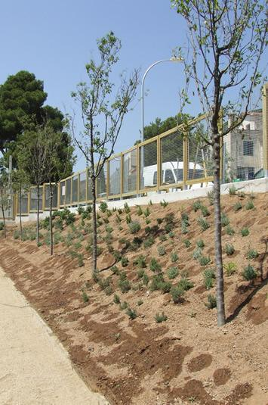
Notes:
Hort Collserola

Slide 36
Hort Casa de l'Aigua
Este huerto urbano está situado dentro del recinto de la antigua estación de distribución de aguas de Barcelona. Parcs i Jardins ha destinado una parcela a actividades de educación ambiental.v
En cuanto a las instalaciones, en la antigua casa del guarda de la estación de distribución de agua los adjudicatarios de los huertos disponen de armarios para guardar las herramientas y la ropa, lavabos y duchas.

Slide 37
El huerto está ubicado fuera del recinto histórico, que incluye el edificio restaurado de la antigua estación de distribución de agua y un jardín floral flotante sobre la cubierta del depósito enterrado de agua, que ocupa 2.400 m² del total de 6.800 m² que tiene la totalidad del espacio.
La vegetación del jardín está formada por diferentes especies arbustivas y florales autóctonas, aromáticas y medicinales.

Slide 38
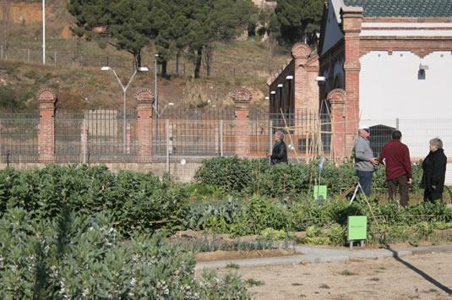
Notes:
Hort Casa de l'Aigua

Slide 39
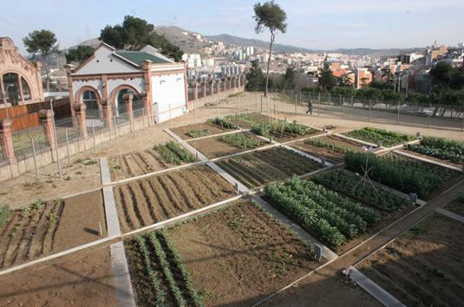
Notes:
Hort Casa de l'Aigua

Slide 40
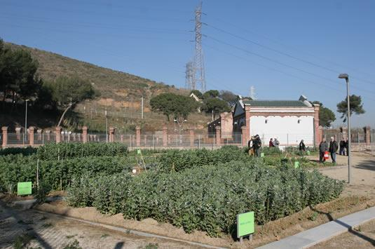
Notes:
Hort Casa de l'Aigua

Slide 41
Hort Masia Can Soler
Se trata de una finca de 2.342 m², en parte forestal, situada en el barrio de Sant Genís dels Agudells, en la vertiente de Collserola, también conocida como Cal Boig y Font del Bacallà. Hoy pervive la antigua iglesia de Sant Genís dels Agudells, restaurada en el siglo XVII, y la masía que da nombre a la finca y los huertos urbanos

Slide 42
Este huerto urbano, cuyas parcelas se han construido en lo que antiguamente fue la granja de la masía, es uno de los que ha hecho posible conservar lo que aún queda en Barcelona de su antiguo patrimonio arquitectónico rural.
Can Soler es, por otra parte, uno de los huertos urbanos donde Parcs i Jardins desarrolla actividades de educación ambiental relacionadas con el mundo agrario y las técnicas de la agricultura biológica y, como dispone de colmenas, de la importancia de las abejas en la agricultura por su función polinizadora.

Slide 43
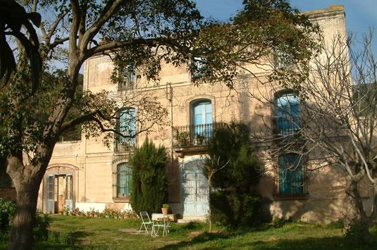
Notes:
Hort Masia Can Soler

Slide 44
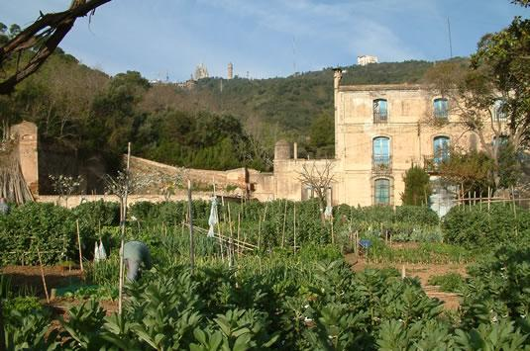
Notes:
Hort Masia Can Soler

Slide 45
Hort de l'Avi
Situado en la parte forestal del Park Güell, los actuales huertos son los antiguos campos de cultivo de una masía derribada hace muchos años, donde vivía el antiguo guarda del Park Güell.
Este espacio depende del distrito de Gràcia y, desde 1997, está gestionado junto con el equipo de la red de Huertos Urbanos de Parcs i Jardins.

Slide 46
Los inicios de este huerto urbano, el primero de Barcelona, se remontan al año 1986, cuando un grupo de ancianos del barrio donde está situado pidieron al distrito un espacio para cultivar. El grupo inicial estaba formado por 19 personas, que, una vez obtenido el terreno, se encargaron de hacer los bancales, los caminos, bancos, mesas y una pérgola.
Los primeros adjudicatarios también fueron pioneros en la educación ambiental, ya que desde los inicios invitaron a las escuelas próximas al huerto a hacer una visita para que los escolares conociesen el mundo de la agricultura.

Slide 47
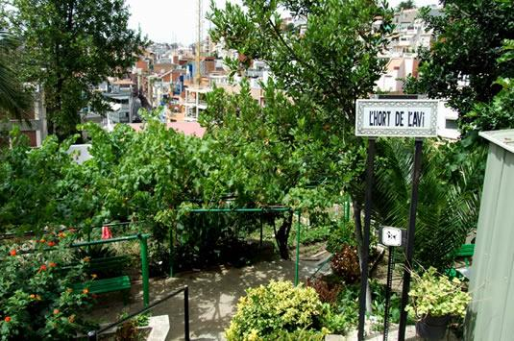

Slide 48
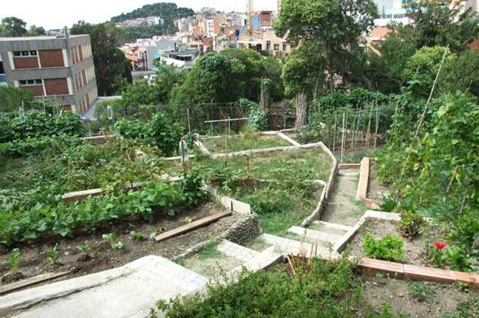

Slide 49
